Slide 1
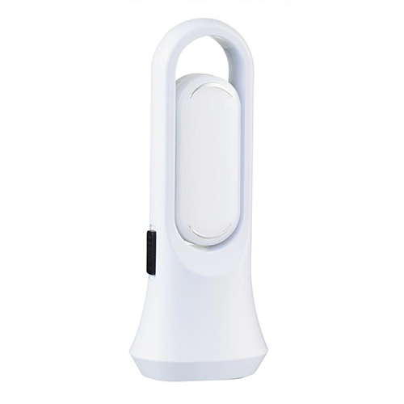
【提案書】
くるっと2WAYライト
特徴
くるっと回すだけで懐中電灯や間接照明など、ふた通りの使い方ができる、シンプルなデザインだからこそどんなシーンもマッチさせられる便利なライトです。特典用などにおすすめ。
商品写
納期
納期スペース
仕様
素材：ABS樹脂・ポリスチレン
サイズ：19×5.8×7.6cm
重量：101g
包装：化粧箱入り
備考：単3形乾電池2本使用(別売)
お見積
お見積りスペース

